Slide 1
Confianza en lo eléctrico

Slide 2
¿QUÉ HACEMOS?
SERVICIO ELÉCTRICO
SUBESTACIONES ELÉCTRICAS
ALUMBRADOS PÚBLICOS
ELECTRIFICACIONES RURALES
En SUSECHISA trabajamos por satisfacer y llevar el servicio de electricidad hasta las zonas rurales y urbanas en las que no se cuenta con energía eléctrica, abarcando desde baja hasta alta tensión así como de la instalación de subestaciones eléctricas, que para muchos de nuestros usuarios, es algo fundamental para la realización de sus actividades cotidianas y por ese motivo nos lleva a realizar nuestro trabajo con todo el profesionalismo que se nos caracteriza, así también como de alumbrados y de su adecuado mantenimiento.
Una subestación eléctrica es una instalación destinada a modificar y establecer los niveles de una infraestructura eléctrica, para facilitar el transporte y distribución de la energía eléctrica, su equipo principal es el transformador y por ello, día con día, estamos innovándonos para la implementación y construcción de estas subestaciones, debido a que es una fuente importante para la realización de sus actividades cotidianas.
Un punto importante que se realiza dentro del área eléctrica de Suministros y Servicios, es la instalación de alumbrados, ya sea de manera particular o público a gran escala. También se da servicio de mantenimiento a las luminarias para su correcto funcionamiento.
En este tiempo que SUSECHISA ha brindado servicios eléctricos ha destacado a nivel estatal o nacional por su participación en la construcción de electrificaciones rurales en varios municipios del estado de Chihuahua.
susechisa.com

Slide 3
¿QUÉ HACEMOS?
PROVEEDOR
PRESTADOR DE SERVICIOS PROFESIONALES
ARRENDAMIENTO
Somos proveedores de materiales de obra pública y/o acciones tales como : lamina, tinacos, tuberías, luminarias, material eléctrico, sistemas solares, motores para pozo, transformadores y todo el ramo ferretero, entre otros. Contamos con el padrón de proveedores de Gobierno del Estado.
Hacemos gestoría ante dependencias como CFE, UVIE, Gobierno del Estado, Gobierno Federal, SCT, Semarnap, ferrocarriles etc.
Elaboración de proyectos eléctricos
Elaboracion de Expediente Técnico de Obra
Estudio de impacto ambiental
Planos eléctricos
Estudios de pozos
Asesoria en General
Etc.
Maquinaria pesada
Transformadores
Planta eléctrica
Torres de luz
Servicios de grúa
Etc.
susechisa.com

Slide 4
ALGUNOS DE NUESTROS CLIENTES
Logo de Gobierno Federal
susechisa.com

Slide 5
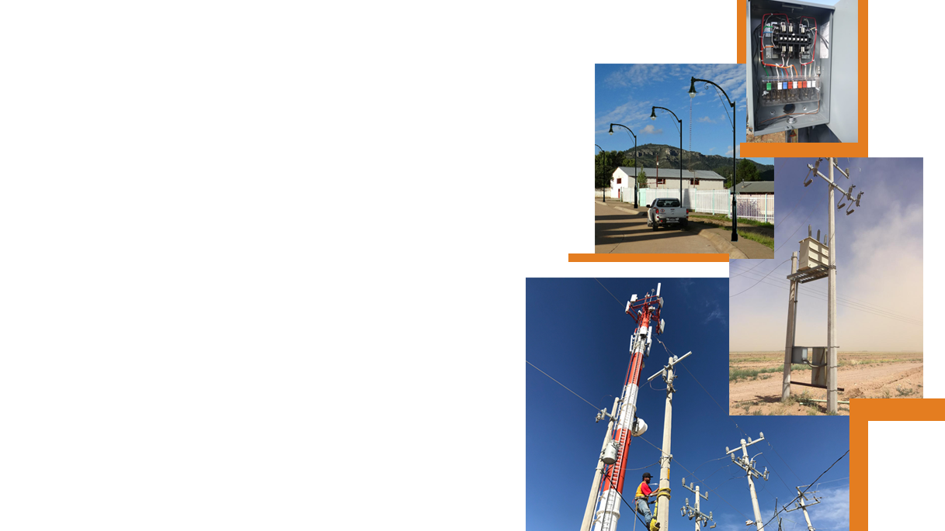
¿PORQUE NOSOTROS?
Servicio.
Profesionalismo.
Infraestructura.
Cada proyecto se hace en conjunto con el cliente para conocer sus necesidades, acompañándolo en todo el proceso de la obra sin que este tenga que preocuparse por nada, ya que nosotros llevamos todos los trámites necesarios ante las dependencias correspondientes desde el inicio hasta el fin de la obra.
Todos nuestros proyectos se hacen con el más alto grado de profesionalismo ya que trabajamos con un grupo interdisciplinario de ingenieros y arquitectos que desarrollan la obra en base a las necesidades del cliente, del entorno y de los lineamientos técnicos y de calidad que determinan dependencias como Comisión Federal de Electricidad, U.V.I.E., Secretaria de Comunicaciones y Transportes, etc.
Contamos con la infraestructura para llevar nuestros servicios a cualquier parte de la república mexicana, además de una trayectoria que nos avala con más de 20 años en el mercado.
susechisa.com

Slide 6
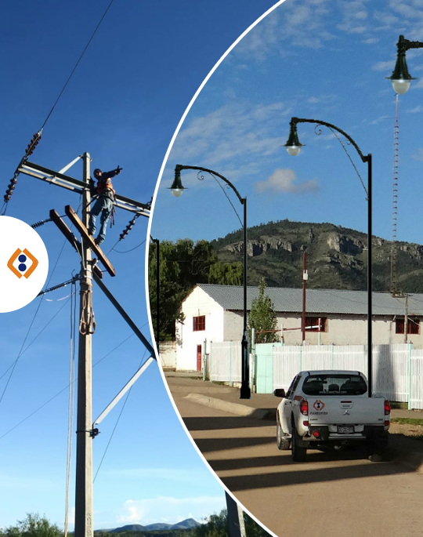
¿QUIÉNES SOMOS?
Suministros y Servicios, empresa cien por ciento Chihuahuense, que inicio a dar su servicio a partir de Marzo 2016 satisfaciendo y cumpliendo las necesidades de sus clientes gracias a su dedicación y entrega en las obras y proyectos eléctricos que se han realizado.
Estos años de experiencia adquiridos nos ha permitido integrar un equipo profesional comprometido en satisfacer las expectativas de nuestros clientes, construyendo obras de gran envergadura en diversas partes de Chihuahua.
Es nuestro compromiso proporcionar a nuestros clientes un servicio eficiente y de calidad, en donde se busca el crecimiento como empresa y el digno reconocimiento por parte de todos nuestros clientes para llegar a ser una empresa líder a nivel nacional.
susechisa.com

Slide 7
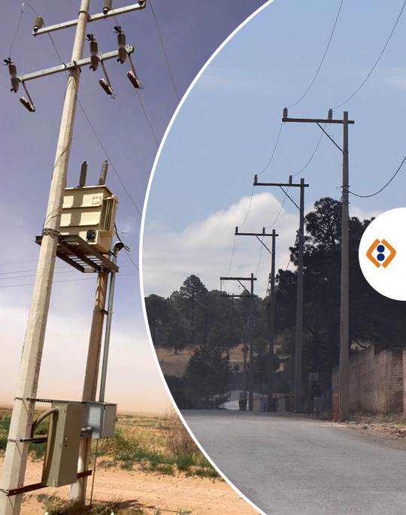
HISTORIA
Suministros y servicios inicia sus actividades en el año de 2016 en la ciudad de Ojinaga, Chihuahua, desarrollándose principalmente dentro del ámbito eléctrico, pero con la creciente demanda de sus clientes Suministros y Servicios se vio en la necesidad de expandir sus servicios a la ciudad de Chihuahua con los que gracias a ello se dio a conocer como empresa y ha ido forjando el camino hasta donde hoy en día se encuentra proporcionándole sus servicios a quien lo necesita de una manera responsable.
En el transcurso de este tiempo hemos realizado diferentes obras de electrificación para los municipios de: Ojinaga, Guachochi, Manuel Benavides, Ignacio Zaragoza, Cd. Juárez, Villa Ahumada, Matachi, Ocampo, Satevo, Guadalupe y Calvo.
También hemos realizado trabajos para la iniciativa privada y otras asociaciones gubernamentales como Aduana, CFE, CONAGUA, JMAS, entre otras.
susechisa.com

Slide 8
VISIÓN
OBJETIVO
VALORES
MISIÓN
SERVICIO: Disposición para dar respuesta a las necesidades de nuestros clientes con actitud de entrega, colaboración y espíritu de atención.
RESPONSABILIDAD: Cumplimiento cabal a los compromisos adquiridos por y para la empresa, realizando de manera correcta las actividades encomendadas.
RESPETO: Brindar el respeto que nuestros clientes se merecen en todo momento y circunstancia.
TRABAJO EN EQUIPO: Apoyarnos en todo momento entre los mismos departamentos para ofrecer el mejor servicio a nuestros clientes.
*Brindar a los clientes, las necesidades técnicas y especializadas en nuestro desarrollo profesional y entrega de nuestro trabajo, para lograr el significado que marca nuestra empresa, servicio y calidad. *Crear un compromiso con nuestros clientes, para así brindarles un excelente servicio, con un trato digno y una atención personalizada. *Trabajar con el profesionalismo que nos caracteriza en todos los proyectos eléctricos que estamos comprometidos a realizar, para así poder cumplir con sus expectativas y confiabilidad.
Consolidarnos como una empresa líder y que sirva como modelo para el sector Eléctrico, Social y Empresarial por su compromiso en cumplir las normas oficiales y cuidando del entorno ambiental.
Satisfacer con eficiencia, eficacia y calidad la construcción de cada obra y proyecto que realice la empresa en el tiempo, costo y forma convenida, en beneficio y desarrollo de nuestros clientes, empleados y la sociedad.
HONESTIDAD: Pensar, hablar y actuar con apego a los principios y valores morales.
susechisa.com

Slide 9
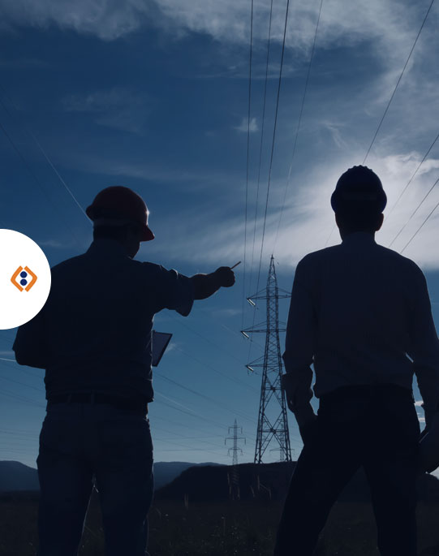
RECURSO FEDERAL, ESTATAL
Y MUNICIPAL
A lo largo de toda nuestra trayectoria hemos trabajado en todos los niveles de gobierno, conocemos sus requerimientos y contamos con los padrones necesarios para ser contratistas y proveedores de gobierno en todos sus niveles.
susechisa.com

Slide 10
INICIATIVA
COMERCIAL
INDUSTRIAL
AGRÍCOLA
PÚBLICA
Para los empresarios comerciantes puede ser difícil todos los trámites que conlleva contratar energía eléctrica para sus negocios, nosotros contamos con la experiencia y los conocimientos para llevar a cabo la gestión de los trámites ante C.F.E., la instalación eléctrica, construcción de subestación eléctrica subterránea, aérea, según sea el caso apegados a los lineamientos de la CFE, SENER, etc.
Como empresa hemos apoyado al sector maquilero en sus instalaciones eléctricas en baja, media y alta tensión.
Ofrecemos diversas soluciones para llevar la energía eléctrica al campo dependiendo de la necesidad que se requiera, y de la infraestructura que se tenga en el entorno, ofrecemos:
-Subestaciones eléctricas. -Instalación de bombeo eléctrico o solar. - Paneles solares. -Líneas de distribución. -Capacitores. -Motores. -Arrancadores.
En la iniciativa pública ofrecemos los siguientes servicios: -Redes de distribución eléctrica. -Ampliación de red de distribución eléctrica. -Alumbrado público. -Subestación eléctrica. -Mantenimiento.
susechisa.com

Slide 11
CONTACTO
Calle Aeropuerto de Dubai No. 7915, Col. Aeropuerto, C.P. 31384, Chihuahua, Chih.
(614)185 32 82 y (614)185 11 73
susechisa@hotmail.com
ventas@susechisa.com
www.susechisa.com

